Slide 1








Chào mừng thầy cô và các em

Slide 2
Bài 6: Du lịch biển Việt Nam
(Tiết 3+4)
Here is where your weekly
planner begins

Slide 3
Chọn từ ngữ để hoàn thiện câu và viết câu vào vở
5
nổi tiếng thay đổi mênh mông
đồi cát chiều dài
a. Dọc bờ biển nước ta có nhiều khu di lịch đẹp (…)
nổi tiếng
mênh mông
b. Miền Nam nước ta có những cánh đồng lúa rộng (…)

Slide 4

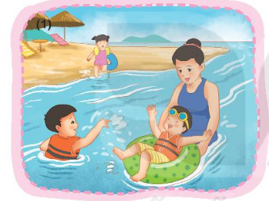

6
Quan sát tranh và nói về những điều em thích khi đi biển
Bơi lội
Xây lâu đài cát

Slide 5
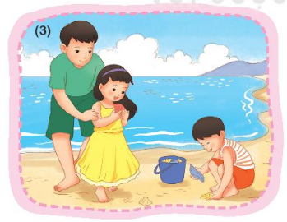
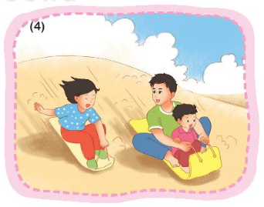
6
Quan sát tranh và nói về những điều em thích khi đi biển
Nhặt vỏ sò, vỏ ốc
Trượt cát

Slide 6
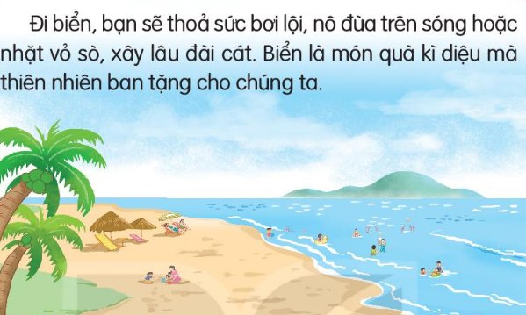
—Someone Famous
7
Nghe viết
“This is a quote, words full of wisdom that someone important said and can make the reader get inspired.”

Slide 7
Tìm trong hoặc ngoài bài đọc Du lịch biển Việt Nam từ ngữ có tiếng chứa vần anh, ach, ươt, ươp
8
anh
khánh
ach
khách
ươt
mướt
ươp
mướp

Slide 8
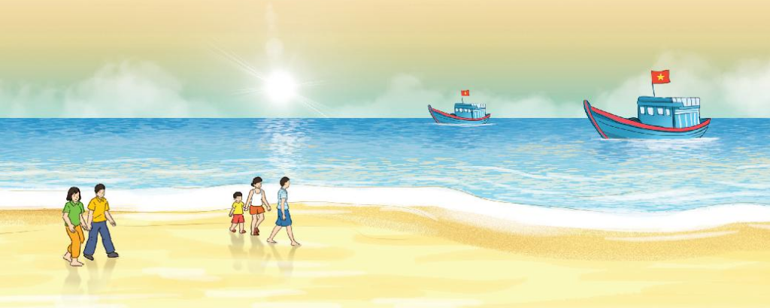
9
Đặt tên cho bức tranh dưới đây

Slide 9
Chào tạm biệt
thầy cô và các em!

